Slide 1
MiLeNAS
Federated Deep Learning Via Neural Architecture Search
Hong Jae Seong
MS/Ph.D Combined Student
Digital Healthcare Lab​
Department of Biomedical systems informatics
Yonsei University College of Medicine​​

Slide 2
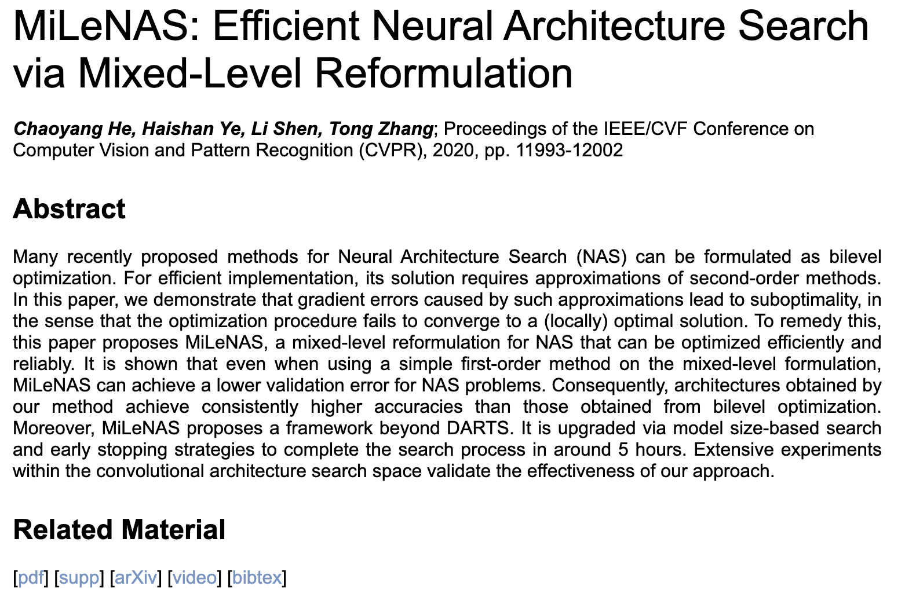

https://openaccess.thecvf.com/content_CVPR_2020/html/He_MiLeNAS_Efficient_Neural_Architecture_Search_via_Mixed-Level_Reformulation_CVPR_2020_paper.html

Slide 3
CONTENTS
1
Abstract
2
Introduction
3
Related Works
4
Proposed Method
5
Experiments and Results

Slide 4
1. Abstract
[Intro]
NAS는 bilevel optimization으로 formulated됨 (1차에서 Weight Search, 2차에서 Architecture Search)
효율성을 위해서, 2번째 방법을 approximation함 (기존 선행연구)
[Method]
근데 Approximation이 Gradient Error로 인해 local optima로 수렴하고, 이를 증명함 (본 논문의 Novelty 1)
Mixed-level로 reformulation해서 효율적이고 믿을만한 MiLeNAS를 제안함 (본 논문의 Novelty 2)
[Result]
First order만 써도 Validation Error가 줄어들고 bilevel보다 Accuracy도 높음
DARTS 모델과 비교해서, model size-based search와 early stopping을 이용한 조기 중단으로 학습시간 단축
CNN에서 여러가지 검증해서 효율성 입증
Bilevel :
상위 수준 문제를 최적화 하기 위해,
하위 수준 최적화 문제 2개를 결합한 방법

Slide 5
2. Introduction
[NAS의 시작]
Computer Vision 연구는 NN에 매우 의존적이나, 사람이 만든 모델 구조에 국한 되어있음
시간도 오래 걸리고, 오류도 발생하기 쉬움
Neural Architecture Search (NAS) 연구 관심도가 급증함
[NAS의 종류]
Evolutionary Algorithms
Reinforcement Learning-based Methods
Gradient Based Methods
SOTA + less than one GPU Day

Slide 6
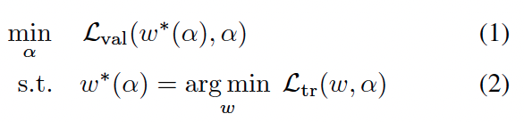
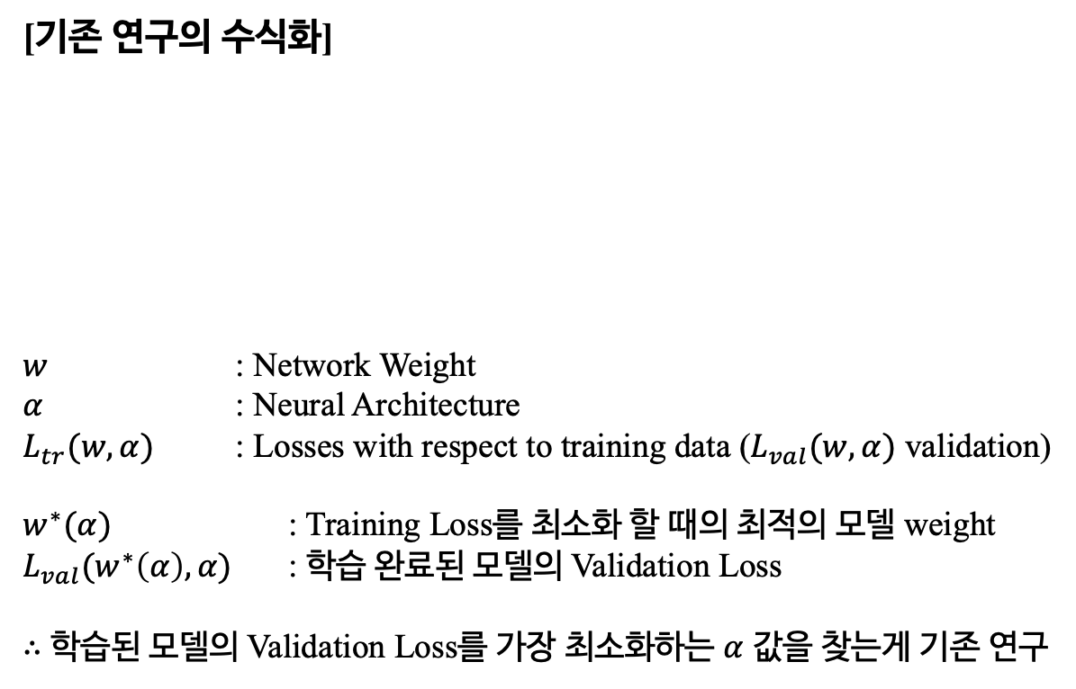
2. Introduction
[기존 연구의 수식화]
$w$ : Network Weight
$α$ : Neural Architecture
$L_{tr}(w,α)$ : Losses with respect to training data ($L_{val}(w,α)$ validation)
$w^{∗}(α)$ : Training Loss를 최소화 할 때의 최적의 모델 weight
$L_{val}(w^{∗}\left(α\right), α)$ : 학습 완료된 모델의 Validation Loss
$∴$ 학습된 모델의 Validation Loss를 가장 최소화하는 $α$ 값을 찾는게 기존 연구

Slide 7
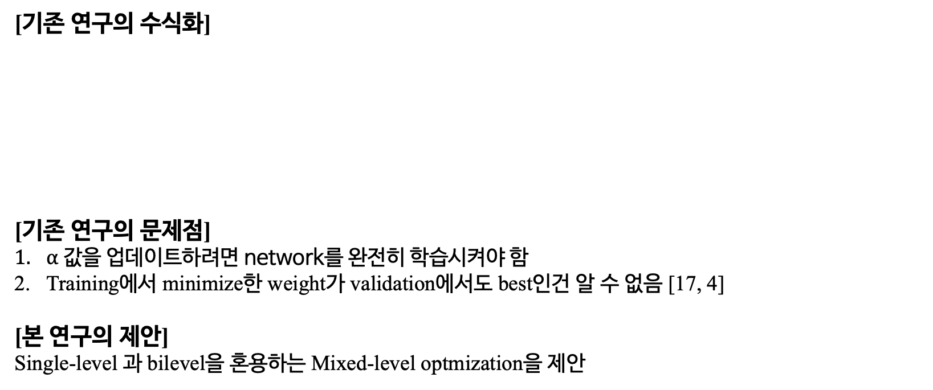
2. Introduction
[기존 연구의 수식화]
[기존 연구의 문제점]
$α$ 값을 업데이트하려면 network를 완전히 학습시켜야 함
Training에서 minimize한 weight가 validation에서도 best인건 알 수 없음 [17, 4]
[본 연구의 제안]
Single-level 과 bilevel을 혼용하는 Mixed-level optmization을 제안
[17] Hanxiao Liu, Karen Simonyan, and Yiming Yang. Darts: Differentiable architecture search. arXiv preprint
[4] Xuanyi Dong and Yi Yang. Searching for a robust neural architecture in four gpu hours.

Slide 8
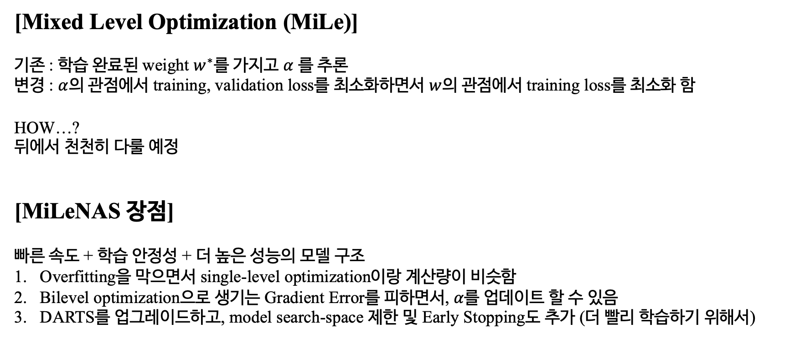
2. Introduction
[Mixed Level Optimization (MiLe)]
기존 : 학습 완료된 weight $w^{∗}$를 가지고 $α$ 를 추론
변경 : $α$의 관점에서 training, validation loss를 최소화하면서 $w$의 관점에서 training loss를 최소화 함
HOW…?
뒤에서 천천히 다룰 예정
[MiLeNAS 장점]
빠른 속도 + 학습 안정성 + 더 높은 성능의 모델 구조
Overfitting을 막으면서 single-level optimization이랑 계산량이 비슷함
Bilevel optimization으로 생기는 Gradient Error를 피하면서, $α$를 업데이트 할 수 있음
DARTS를 업그레이드하고, model search-space 제한 및 Early Stopping도 추가 (더 빨리 학습하기 위해서)

Slide 9
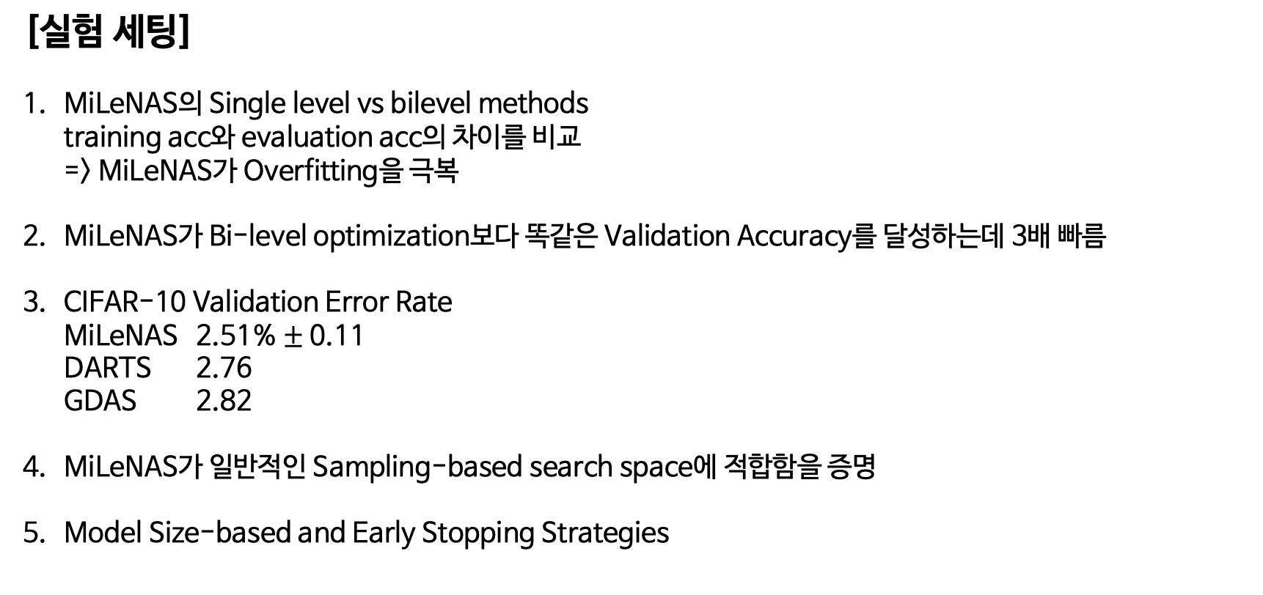
2. Introduction
[실험 세팅]
MiLeNAS의 Single level vs bilevel methods training acc와 evaluation acc의 차이를 비교 => MiLeNAS가 Overfitting을 극복
MiLeNAS가 Bi-level optimization보다 똑같은 Validation Accuracy를 달성하는데 3배 빠름
CIFAR-10 Validation Error Rate MiLeNAS 2.51% $±$ 0.11 DARTS 2.76 GDAS 2.82
MiLeNAS가 일반적인 Sampling-based search space에 적합함을 증명
Model Size-based and Early Stopping Strategies

Slide 10
3. Related Works
[선행 연구]
CNN이 Vision 분야에서 다양한 문제를 해결할 수 있지만, NAS는 manually designed architectures의 이점때문에 끌림
NAS에는 3가지 주요한 방법론들이 있는데 Evolutionary Algorithms : 모델 구조와 weight를 동시에 최적화 하지만, 계산 비용이 엄청남 (3150 GPU days) Reinforcement Learning : NN의 구조를 정하는 것을 action으로 보고, 그에 대한 accuracy를 reard를 보는 방법 Gradient-based : 범주형 design을 연속형으로 바꾸어서 역전파 알고리즘이 가능하게 만듦, 며칠이면 가능
여러 분야에서 NAS 알고리즘이 개발중임 Task-agnostic NAS : multi-task learning framework hand-designed heuristic한 부분들을 개선 search accuracy와 evaluation accuracy 사이의 차이를 극복하려는 등
우리 논문보다 성능은 더 좋지만, 쟤네는 search space나 searching strategies를 기존보다 더 좋게 해서 성능을 높인거지 우리처럼 bilevel의 문제를 해결하려고는 안했다.

Slide 11
4. Proposed Method
[순서]
MiLeNAS : 효과적으로 모델을 찾는 방법
mixed-level reformulation + 새로운 first-order and second order methods for NAS
Benefits of MiLeNAS (이론 중심)
MiLeNAS의 framework 및 additional benefits

Slide 12
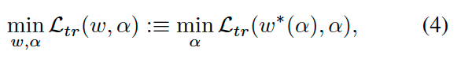
4. Proposed Method
[Mixed-Level Reformulation]
기존 single-level optimization
Training loss를 최소화하는 $α$를 search한다는 idea 자체가, $α$를 overfitting 시킬 수 있음.
Equation (4)는 NAS의 관점에서 좋지 않은 objective function이다.

Slide 13
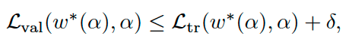
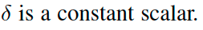
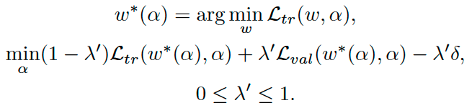
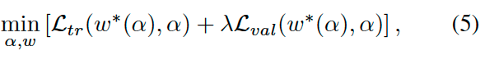
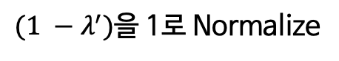
4. Proposed Method
[Mixed-Level Reformulation]
해결책 유도
Validation Loss가 커지지 않도록 막아주는 역할
라그랑주 승수법
$(1 −λ^{′})$을 1로 Normalize
Equation (4)를 가지고 변형한 Mixed-Level Optmization 완성

Slide 14
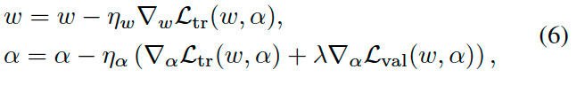
4. Proposed Method
[Mixed-Level Reformulation]
1차 미분

Slide 15
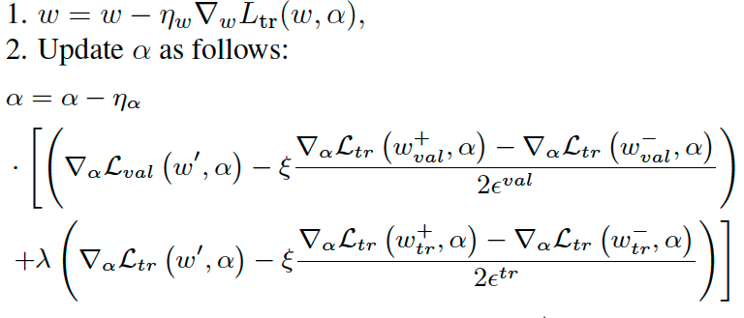
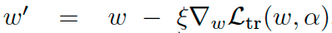
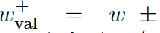
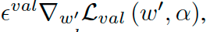
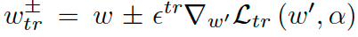
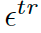
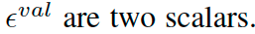
4. Proposed Method
[Mixed-Level Reformulation]
2차는 미분하지 않고, 유한 공식으로 유도
$α$를 업데이트할 때, 모델 구조에 대한 평가가 함께 반영되기 때문에, 더 많은 정보를 학습 시킨 효과를 가져옴

Slide 16
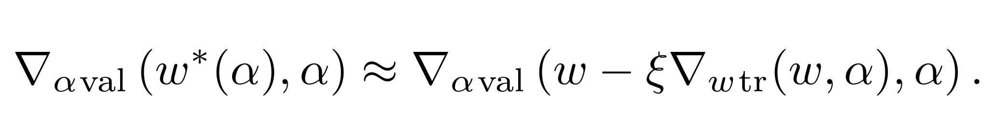
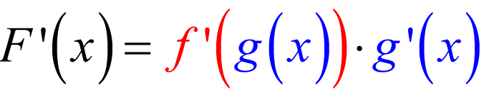
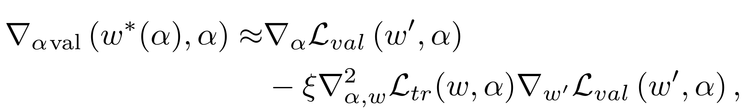
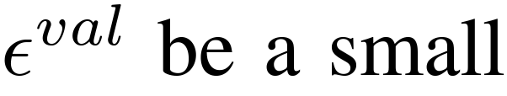
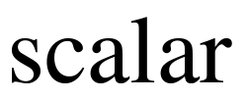
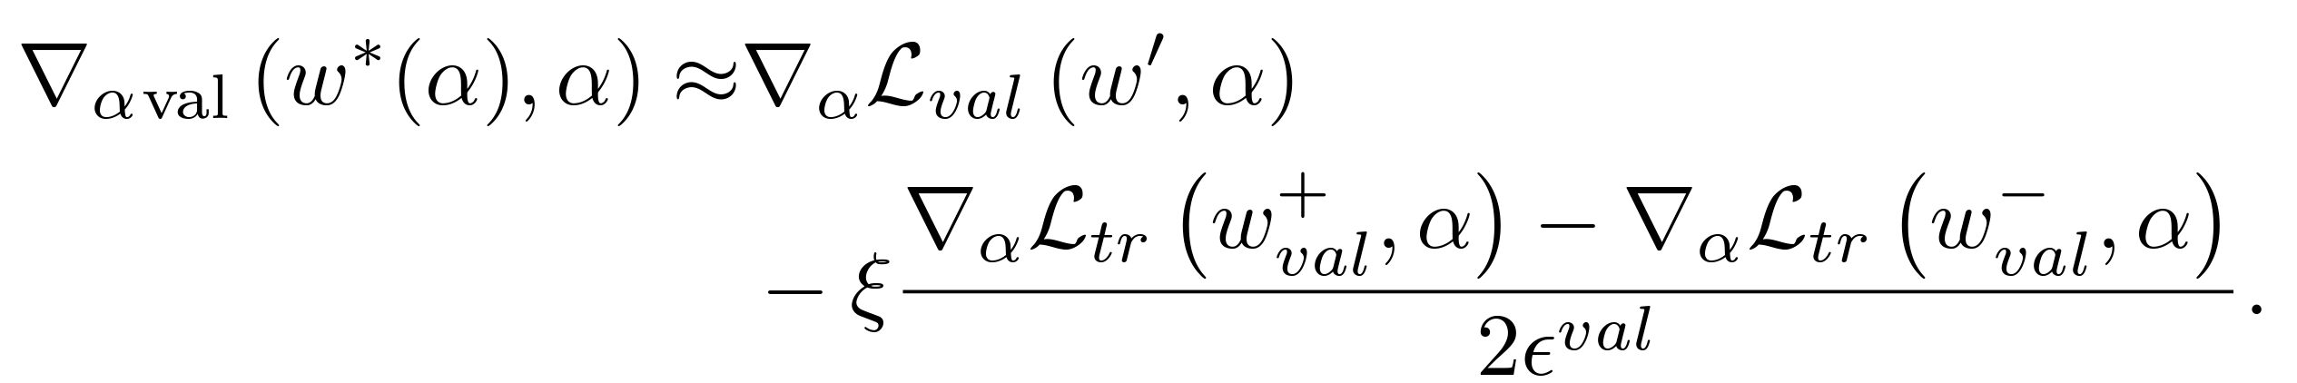
4. Proposed Method
[Mixed-Level Reformulation]
Chain Rule,
2차 미분식을 유한차분법을 이용해서 되돌려놓음

Slide 17
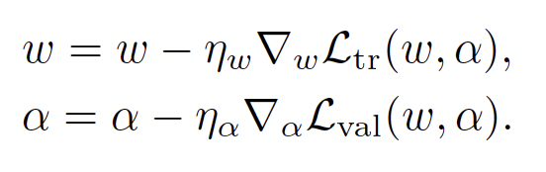
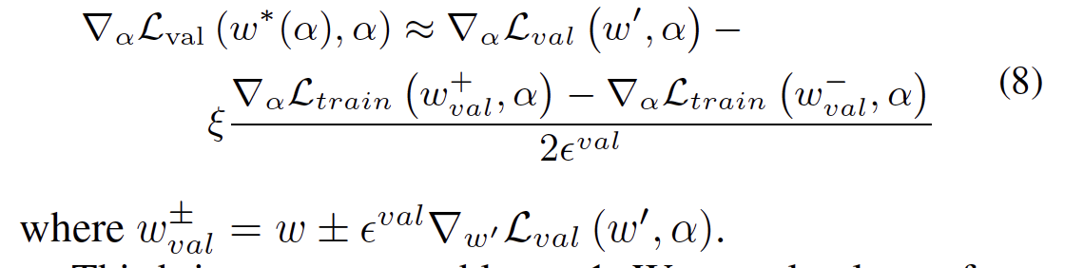
4. Proposed Method
[정리] (논문의 내용이 아닌, 읽으면서 정리한 내용으로 틀릴 수 있습니다.)
기존 선행연구의 방법 (DARTS)
1차 미분까지만 활용하는 Bi-level optimization 방법
2차 미분을 활용한 방법

Slide 18
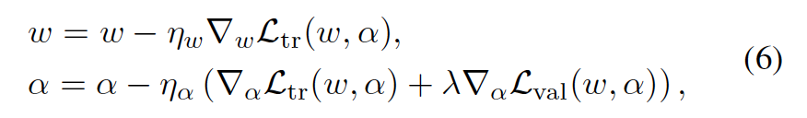
4. Proposed Method
[정리] (논문의 내용이 아닌, 읽으면서 정리한 내용으로 틀릴 수 있습니다.)
본 연구의 방법 (MiLeNAS)
1차 미분까지만 활용하는 Mixed-Level optimization 방법

Slide 19
4. Proposed Method
[MiLeNAS vs DARTS 비교 (수식)]
MiLeNAS – 1st
DARTS – 2nd
Mixed-level 방법이 overfitting을 억제하고, training, validation 데이터를 모두 활용함
모든 데이터를 활용하긴 하지만, Gradient 추정이면서 오차가 있기 때문에 비효율적 아래의 추정식도 두 행렬곱이기 때문에, 계산비용이 큼 weight 업데이트 하는 방식이 one-step 단위로 진행되고, 이로 인해 생기는 문제를 “superposition effect”라고 하며, sub-optimal 모델을 반환할 수 있음

Slide 20
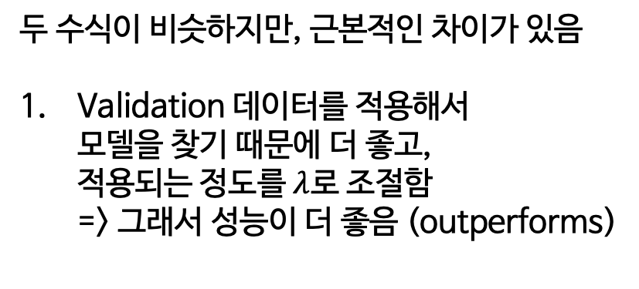
4. Proposed Method
[MiLeNAS vs DARTS 비교 (수식)]
MiLeNAS – 1st
DARTS – 1st
두 수식이 비슷하지만, 근본적인 차이가 있음
Validation 데이터를 적용해서 모델을 찾기 때문에 더 좋고, 적용되는 정도를 $λ$로 조절함 => 그래서 성능이 더 좋음 (outperforms)

Slide 21
4. Proposed Method
[MiLeNAS vs DARTS 비교 (수식)]
MiLeNAS – 1st
MiLeNAS – 2nd
비교를 위해서
위의 gradient 유도 공식을 Equation (6)에도 적용해서 해봄
학습 속도, 성능, Gradient error의 측면에서 1st 가 더 좋았음

Slide 22
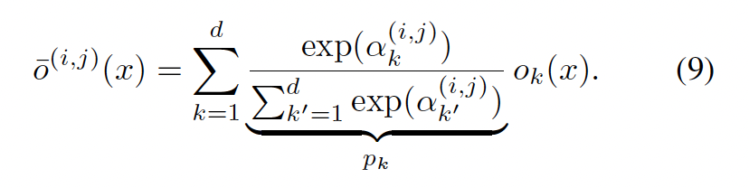
4. Proposed Method
[MiLeNAS Search Space]
2가지 Search Space Setting을 준비함
DARTS의 Search Space와 동일한 세팅을 구상 Gradient Based NAS 이기 때문에, Continuous Space로 만들어야 함 (by softmax)
convolutional cell들 내부에서 candidate operation(conv., max pool, skip conn., zero)을 찾음

Slide 23
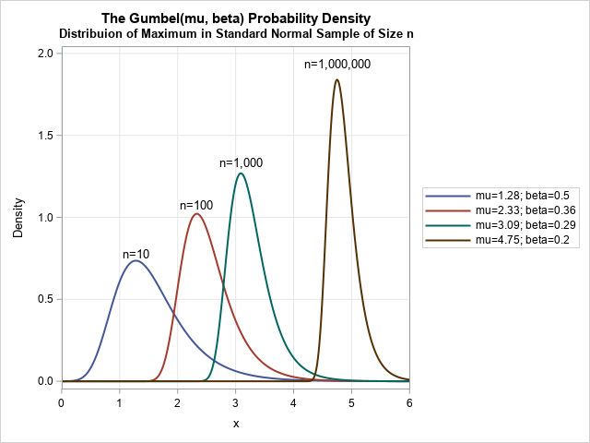
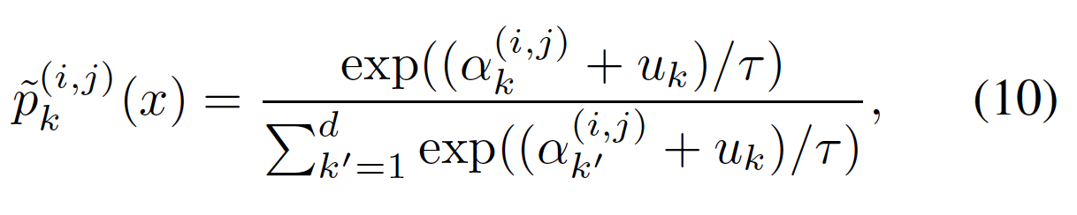
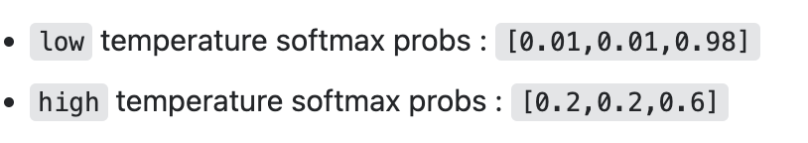
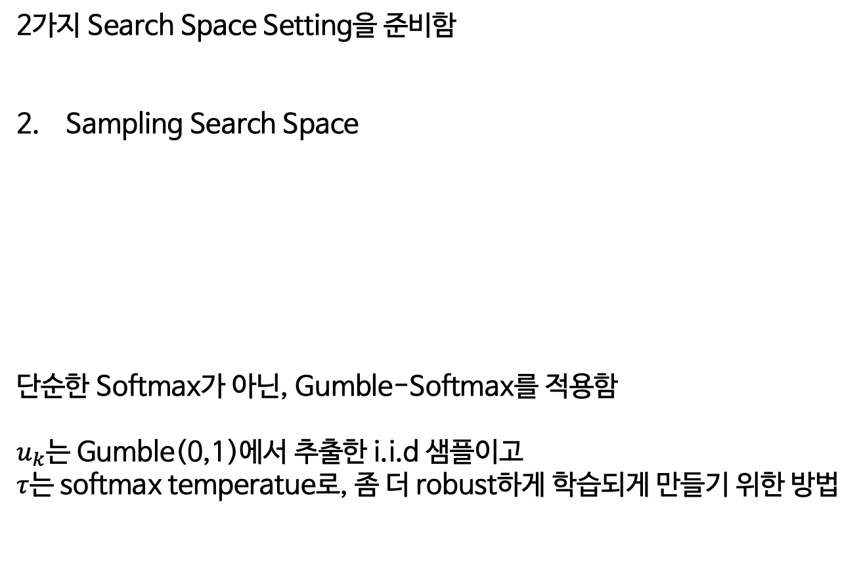
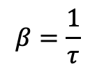
4. Proposed Method
[MiLeNAS Search Space]
2가지 Search Space Setting을 준비함
Sampling Search Space
단순한 Softmax가 아닌, Gumble-Softmax를 적용함
$u_{k}$는 Gumble(0,1)에서 추출한 i.i.d 샘플이고
$τ$는 softmax temperatue로, 좀 더 robust하게 학습되게 만들기 위한 방법
$$β=\frac{1}{τ}$$

Slide 24
4. Proposed Method
[Model Size-based Searching]
모델의 크기를 제한하면서 찾을 수 있음
Search 단계에서, 매 epoch마다 여러 모델 + 그 모델의 크기 + validation accuracy를 계산해서 model size에 적합한 최적의 모델 구조를 찾는다.
Single run에 결과를 도출할 수 있음

Slide 25
4. Proposed Method
[Early Stopping Strategy]
Early Stopping Strategy를 적용해서 mode size-based search 관측에 적용함
주로 25epoch 이후부터 model size가 감소함.
우리가 원한 모델 크기보다 작으면 학습을 중단함 (모델이 클수록 좋다는 선행 연구들 때문에)

Slide 26
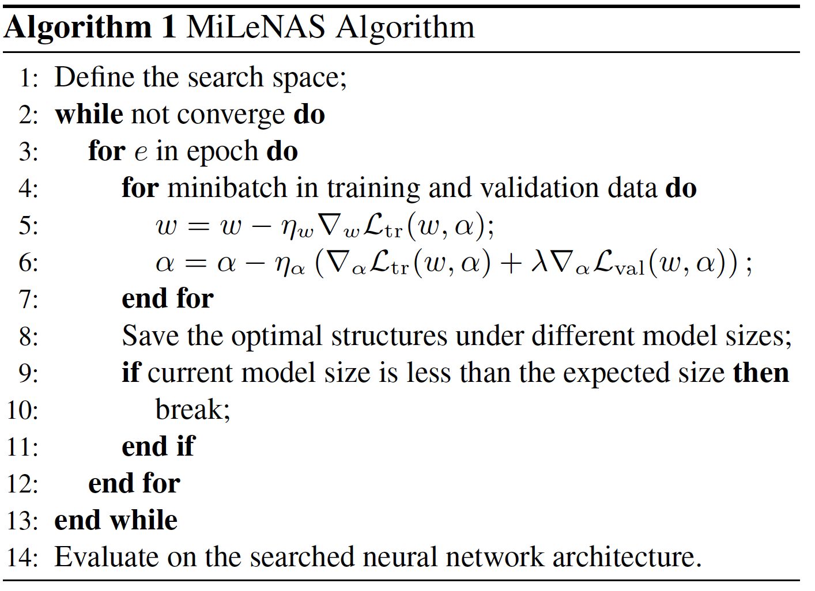
4. Proposed Method
[정리]

Slide 27
5. Experiments and Results
[Settings]
MiLeNAS는 2가지 Stage가 있음
Architecture Search
Architecture Evaluation
CIFAR-10 : search & evaluation
ImageNet : transferability verification
Search Space : DARTS와 유사하게 세팅
Hyperparameter : DARTS와 동일하게 세팅
Evaluation에서는 validation accuracy가 가장 높았던 모델을 채택해서 비교하였음
PyTorch 1.2.0
Python 3.7.4
Tesla V100

Slide 28
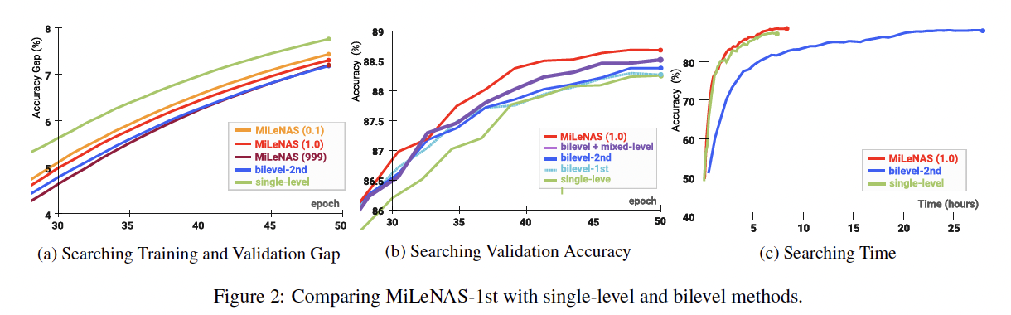
5. Experiments and Results
[Single level vs Bilevel]
괄호 속의 수치는 $λ$를 의미함 (validation을 얼마나 반영할지)

Slide 29
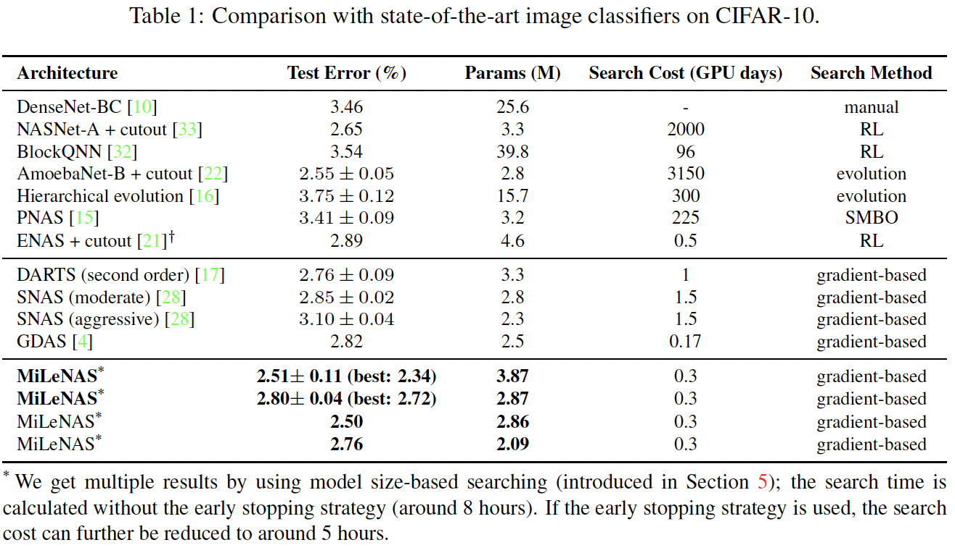
5. Experiments and Results
[Transferability on ImageNet]
Model의 Generality를 측정하기 위해서, CIFAR-10으로 학습한 모델을 IamgeNet에 적용해서 검증함

Slide 30
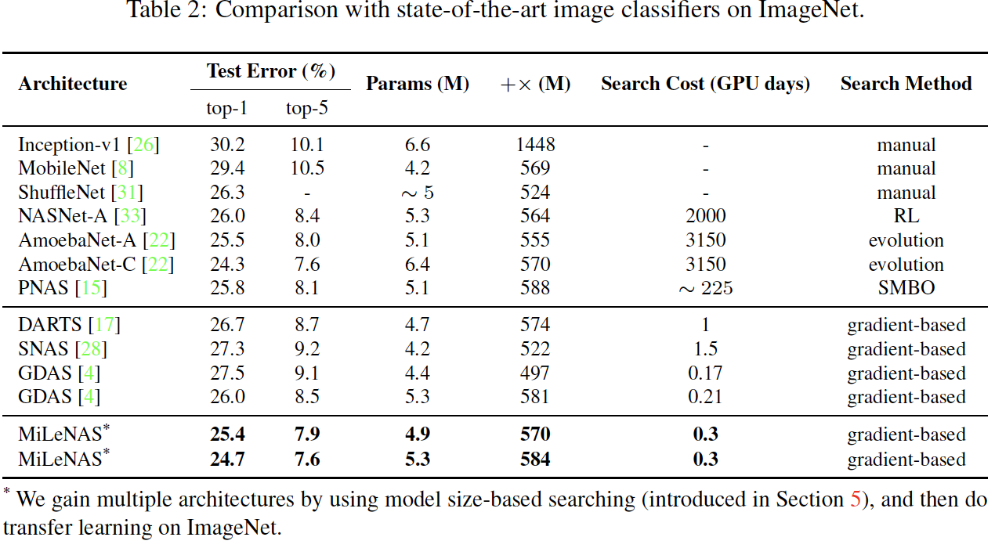
5. Experiments and Results
[Transferability on ImageNet]
Model의 Generality를 측정하기 위해서, CIFAR-10으로 학습한 모델을 IamgeNet에 적용해서 검증함

Slide 31
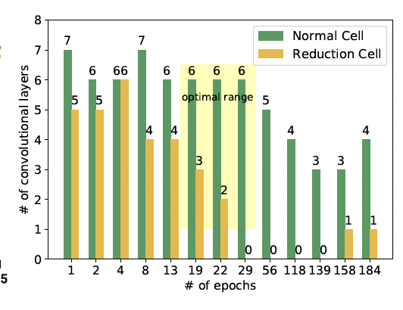
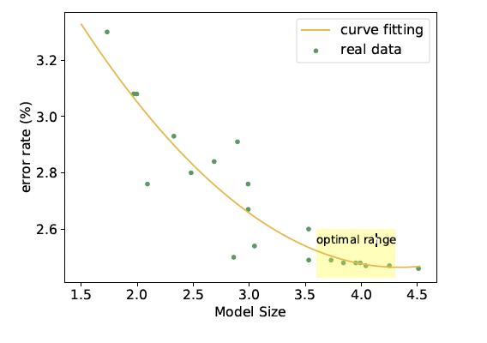
5. Experiments and Results
[Model Size-based Searching]
Model size에 영향을 덜 받기 시작하는 시점을 발견
Epoch가 많이 진행될 수록, Normal cell과 Reduction cell 내부의 Conv 수가 줄어듦을 확인

Slide 32
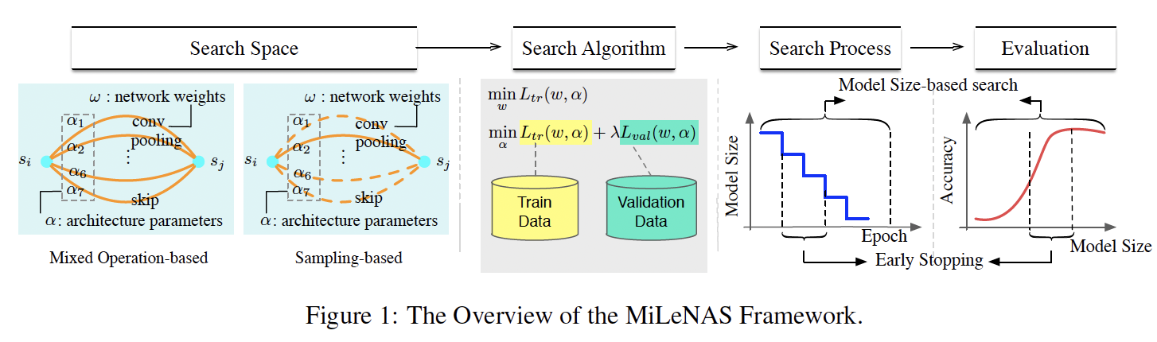
5. Experiments and Results

